Slide 1

Чат-бот для поиска отзывов по определенной тематике
Elbrus Bootcamp
«Первая парта»

Slide 2
описание продукта
Решаемые боли пользователя
Как работает
Нет возможности узнать какие фичи обсуждают и на что стоит обращать внимание при покупке;
Множество отзывов о товарах, но невозможно найти что-то нужное.
Пользователь отправляет ссылку на товар;
Бот выдает наиболее важные темы, встречающиеся в отзывах;
Пользователь выбирает одну из них или пишет любой текст;
Бот присылает отзывы, наиболее близкие к запросу пользователя.
Решаемые боли Wildberries
Рост продаж за счет возможности подбора товаров с релевантным качествами;
Повышение удовлетворенности пользователей за счет снижения неопределенности при покупке.
Риск снижения продаж из-за отказа от покупок заведомо неактуальных товаров

Slide 3







NLP-технологии под капотом
Пробовали,
но не зашло
rulemma
MyStem
Используем в
продукте

Slide 4
И что, работает?

Slide 5
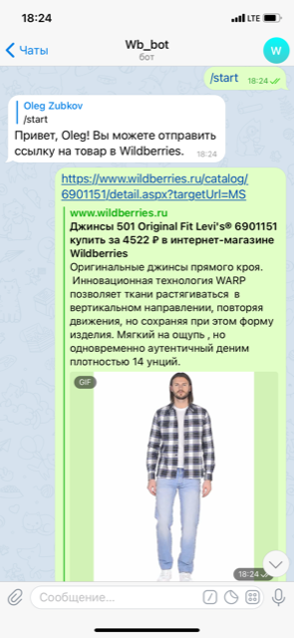
И что, работает?

Slide 6
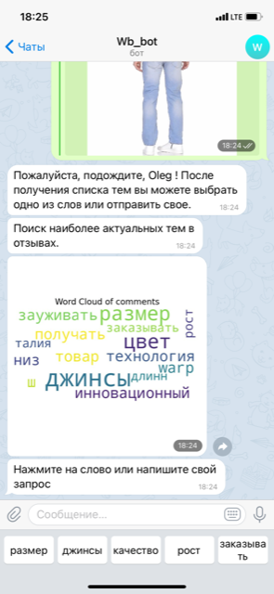
И что, работает?

Slide 7
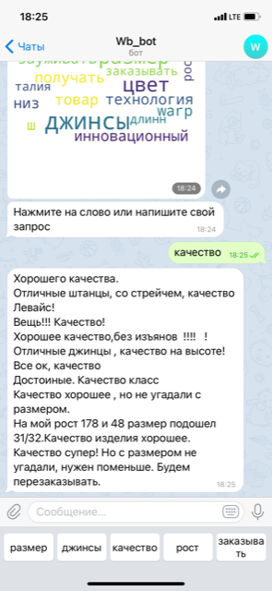
И что, работает?

Slide 8
И с другими словами?

Slide 9
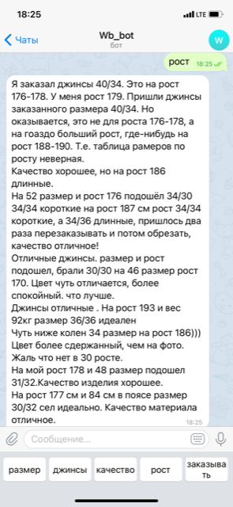
И с другими словами?

Slide 10
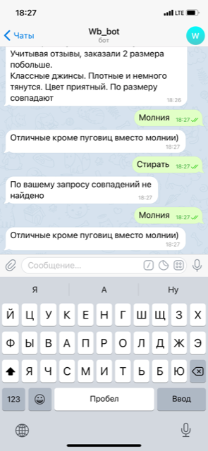
И с другими словами?

Slide 11



трудности
Что-то про парсинг
Попытка прикрутить LDA
Непонятна метрика с помощь которой можно оценить качество подбора комментариев
Выбор стоп-слов (простой отказ от прилагательных не подходит, т.к. часто они несут информацию), автоматический выбор

Slide 12


Планы по развитию
Анализ тональности отзывов и выдача отзывов с учетом выбора тональности;
Использование более продвинутых технологий выбора тем (в т.ч. LDA);
Парсинг всех отзывов по категории товара и выбор тем с их учетом.

Slide 13


Команда
Света Яковлева
Даша Панина
Олег Зубков
Парсинг
Бот
???
Парсинг
Бот
Предобработка
Модель
???
Идея
Предобработка
Модель

